Slide 1
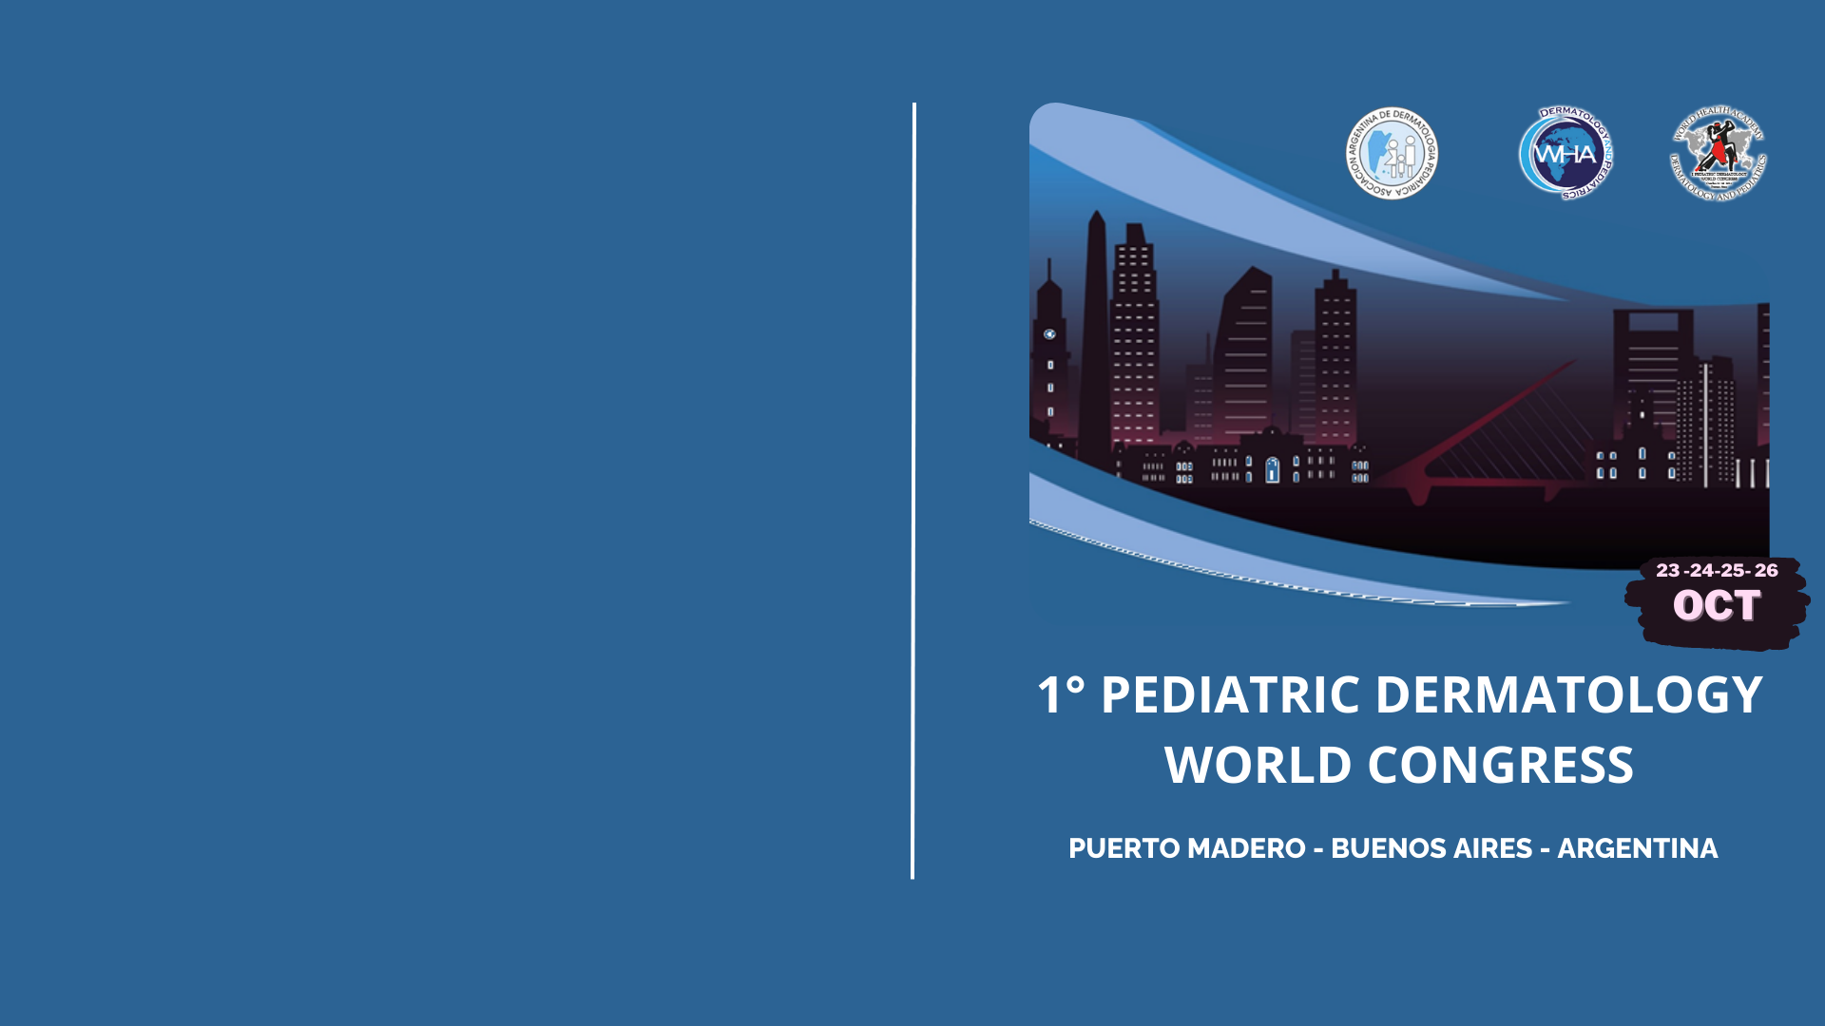
Enseñar un curso
Ejemplo: "Nuevas estrategias terapéuticas para el tratamiento del vitíligo: Un estudio prospectivo“
Laura Mendoza MD1, Carlos Jiménez MD1, Sophia Liu MD2, Ahmed El-Sayed MD3
Subtítulo de presentación
Hospital de niños Ricardo Gutiérrez, Buenos Aires, Argentina
Instituto Nacional de Dermatología, Madrid, España
Mount Sinai Hospital, New York, EE. UU.

Slide 2

FIRST PEDIATRIC DERMATOLOGY
WORLD CONGRESS
OF THE WHAD&P
PUERTO MADERO – BUENOS AIRES - ARG
Esta diapositiva debe ser eliminada de la presentación

Slide 3
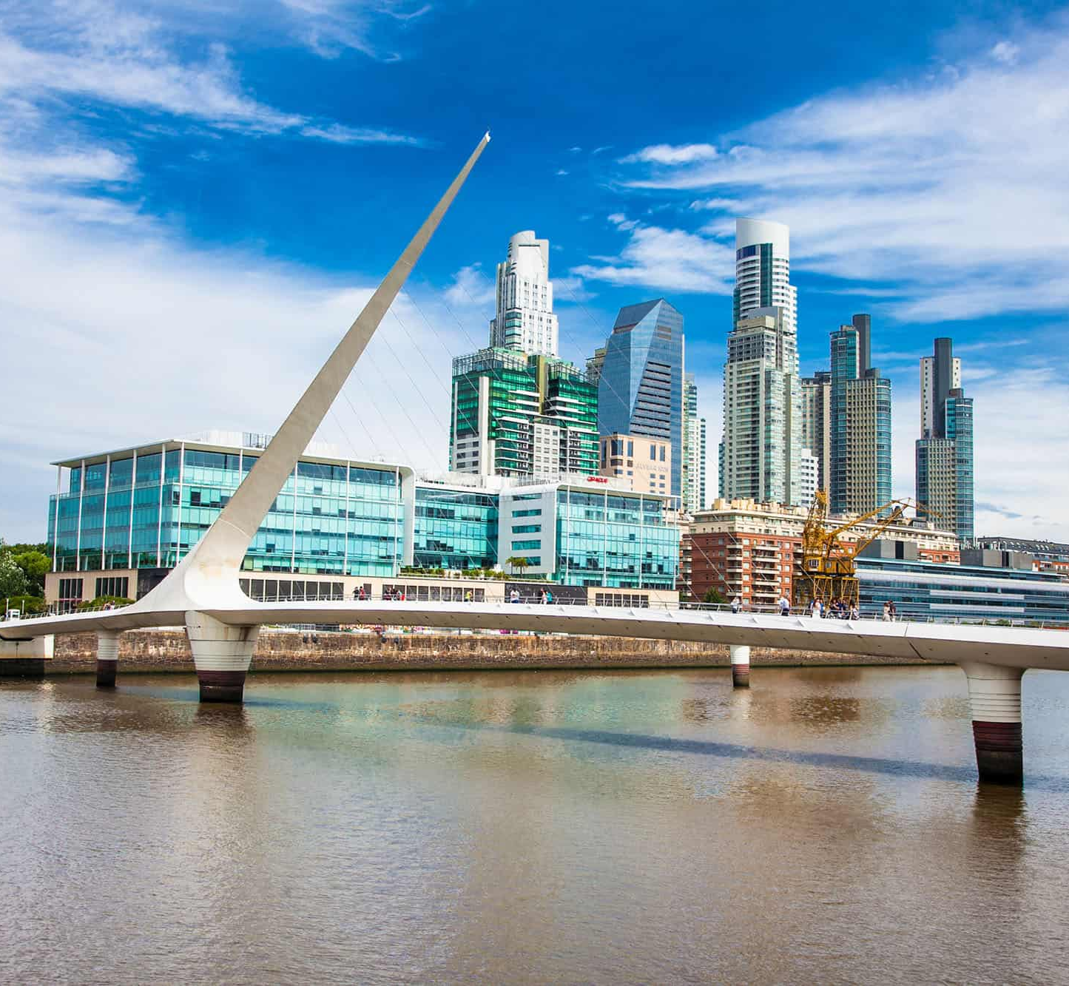
Bienvenidos al Primer Congreso Mundial de Dermatología Pediátrica en Buenos Aires, organizado por WHAD&P y ASADEPE.
Esperamos que disfruten su estancia y fortalezcan lazos profesionales.
¡Bienvenidos!
Esta diapositiva debe ser eliminada de la presentación

Slide 4
Objetivos de la presentacion:
- | Objetivo, colocar aqui el objetivo.
- | Objetivo, colocar aquí el objetivo.
- | Objetivo, colocar aquí el objetivo.
- | Objetivo, colocar aquí el objetivo.
- | Objetivo, colocar aquí el objetivo.
- | Objetivo, colocar aquí el objetivo.
(Fuente Arial o Calibri – Tamaño 22 o mas).

Slide 5
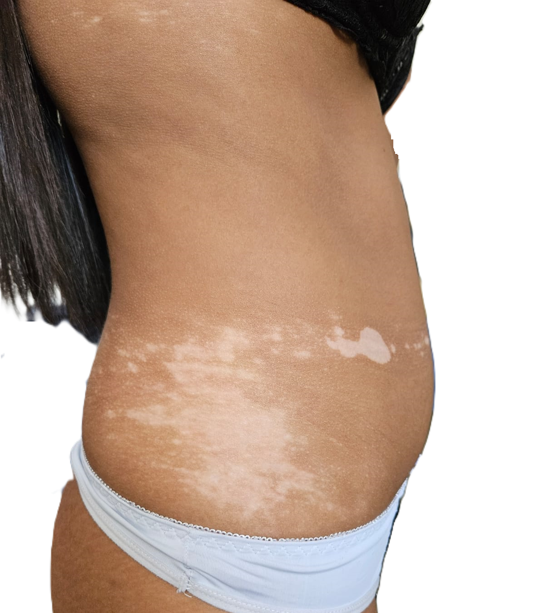
Caso Clínico: (Fuente: Arial – Tamaño 28)
Datos del paciente y motivo de consulta
Paciente: Niño de 13 años, previamente sano.
Motivo de consulta: Aparición de manchas flanco derecho y región periumbilical.
(Fuente: Arial o Calibri – Tamaño: 18 o mas).

Slide 6
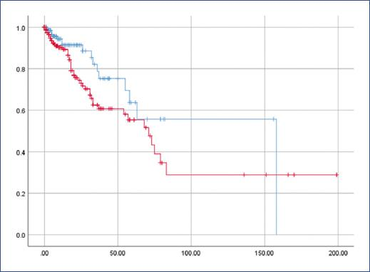
Título de Diapositiva: (Fuente: Arial – Tamaño 28)

Slide 7
Interés de la Presentación:
Prevalencia del vitíligo en pediatría: Afecta hasta un 25% de los pacientes diagnosticados.
Impacto emocional y social en pacientes pediátricos: Se destaca la importancia del apoyo psicológico.
Enfoque integral: Combina tratamiento tópico, fototerapia y apoyo familiar.
Desafíos en el manejo: Lento progreso en la repigmentación, lo que exige seguimiento prolongado.
(Fuente: Arial o Calibri – Tamaño: 18 o mas).

Slide 8

Gracias!
Thanks!
Grazie!

Slide 9
Bibliografía:
Taieb A, Picardo M. The definition and assessment of vitiligo: A consensus report of the Vitiligo European Task Force. Pigment Cell Res. 2007;20(1):27-35. doi:10.1111/j.1600-0749.2006.00355.x.
Ezzedine K, Lim HW, Suzuki T, et al. Revised classification/nomenclature of vitiligo and related issues: The Vitiligo Global Issues Consensus Conference. Pigment Cell Melanoma Res. 2012;25(3)
. doi:10.1111/j.1755-148X.2012.00997.x.
Gawkrodger DJ. Vitiligo: Current concepts. Br J Dermatol. 2011;165(6):1129-1135. doi:10.1111/j.1365-2133.2011.10597.x.
Whitton ME, Ashcroft DM, González U. Interventions for vitiligo. Cochrane Database Syst Rev. 2015;2(2)
. doi:10.1002/14651858.CD003263.pub5.
Hamzavi IH, Jain H, McLean D, Shapiro J, Zeng H, Lui H. Parametric modeling of narrowband UV-B phototherapy for vitiligo using a novel quantitative tool: The vitiligo area scoring index. Arch Dermatol. 2004;140(6):677-683. doi:10.1001/archderm.140.6.677.
Silverberg JI, Silverberg NB. Clinical aspects of childhood vitiligo. Cutis. 2015;96(3):163-168.
Speeckaert R, Speeckaert MM, van Geel N. Why treatments do(n't) work in vitiligo: An autoinflammatory perspective. Autoimmun Rev. 2017;16(8):845-851. doi:10.1016/j.autrev.2017.07.002.
Rodrigues M, Ezzedine K, Hamzavi I, Pandya AG, Harris JE. Current and emerging treatments for vitiligo. J Am Acad Dermatol. 2017;77(1):17-29. doi:10.1016/j.jaad.2016.10.048.
Richmond JM, Harris JE. Immunology and skin in health and disease: Melanocytes and vitiligo. Curr Opin Immunol. 2014;30:7-15. doi:10.1016/j.coi.2014.05.004.
Boniface K, Seneschal J, Picardo M, Taïeb A. Vitiligo: Focus on clinical aspects, immunopathogenesis, and therapy. Clin Rev Allergy Immunol. 2018;54(1):52-67. doi:10.1007/s12016-017-8649-1.
(Fuente: Arial o Calibri – Tamaño: 12 o mas).

Slide 10
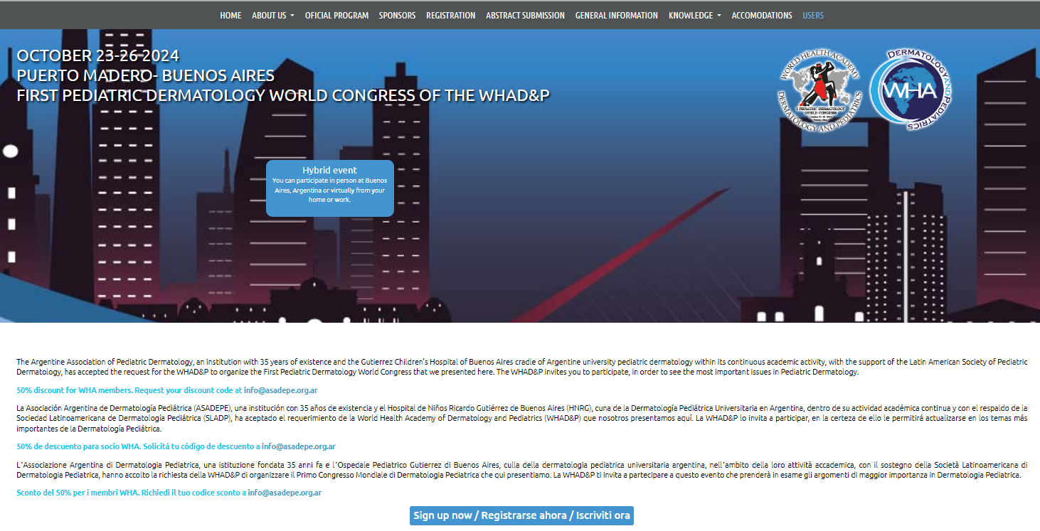
RECUERDE realizar la inscripcion al congreso.
Evitemos demoras.
Los esperamos..
Esta diapositiva debe ser eliminada de la presentación

Slide 11
Instrucciones
Diapositiva 1: Debe incluir una imagen de fondo. El título debe estar en fuente Arial, con un tamaño entre 22 y 24.
Autores: Los nombres de los autores deben aparecer en tamaño de fuente 14, fuente: Arial. Los números de las referencias pueden estar en un tamaño menor si es necesario.
Diapositivas informativas: Las diapositivas 2, 3, 10 y 11 están destinadas únicamente para información interna. Estas deben ser eliminadas una vez realizada la presentación.
Títulos o encabezados: Deben utilizarse fuentes Arial o Calibri, con un tamaño de 28 puntos.
Cuerpos de texto: Los cuadros de texto deben tener fuente Arial o Calibri, con un tamaño mínimo de 18 puntos para garantizar la legibilidad en la proyección en el auditorio.
Disposición y tamaño de los elementos: Los segmentos pueden ajustarse dentro del marco para lograr una disposición armoniosa y un uso eficiente del espacio disponible.
Elementos gráficos: Se permite la inclusión de cuadros, gráficos e imágenes (incluidas las de pacientes), siempre y cuando se garantice la confidencialidad y el anonimato de los datos personales en todo momento.
Esta diapositiva debe ser eliminada de la presentación

